Slide 1

REP des emballages de la Restauration
"KIT OPERATEUR" d'aide à la sensibilisation

Slide 2
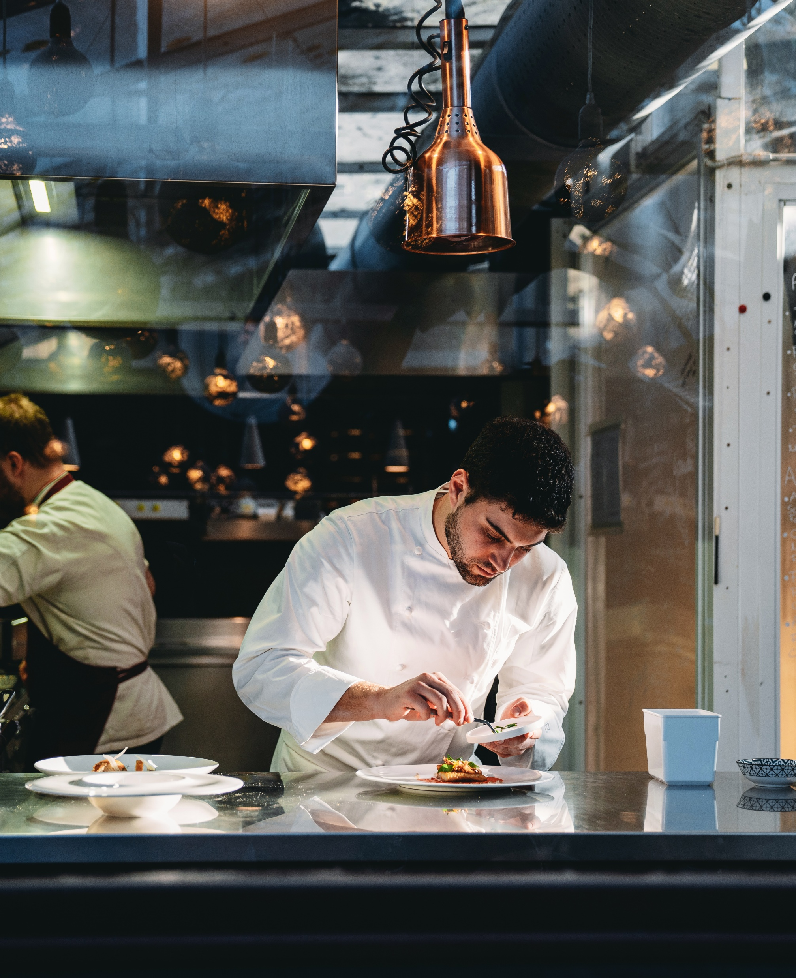
Le principe de REP
Contexte réglementaire : qui encadre la filière ?
Qui est Citeo Pro, seul éco-organisme agréé à ce jour
Les dispositifs existants
Nos outils à votre disposition

Slide 3
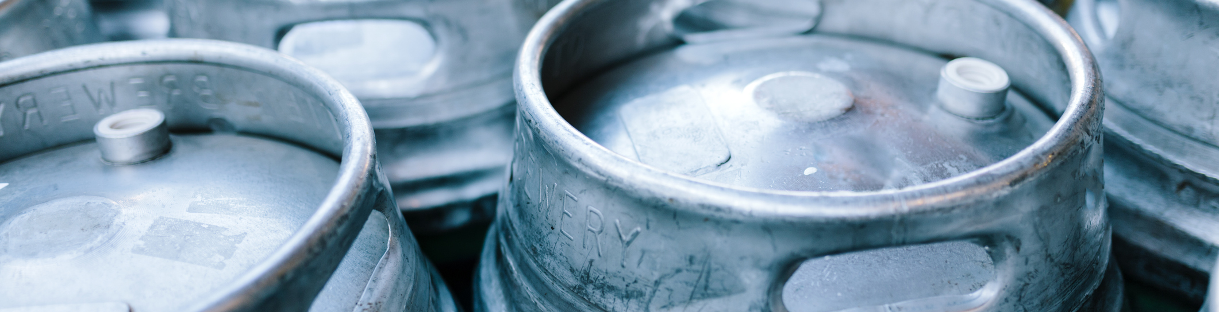
01
Le principe de REP
Responsabilité Élargie
du Producteur

Slide 4

Qu’est ce que la Responsabilité Élargie du Producteur (REP) ?​
Un film pour illustrer ce principe

Slide 5






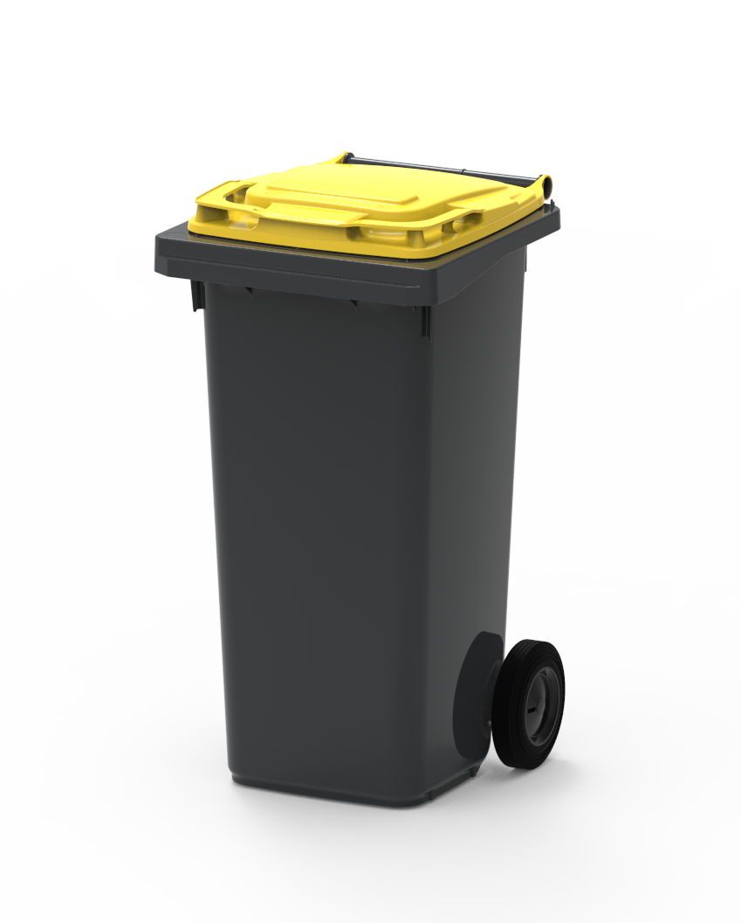

Un principe historique français, réformé en profondeur depuis 2020
1975
2010
2021
Directive posant le principe du « pollueur payeur » et l’inscrivant dans le code de l’Environnement​
Grenelle de l’Environnement​
Loi Climat et Résilience​
1992
2020
2025
1ère application du Principe de Responsabilité Élargie du Producteur aux emballages ménagers​
Loi AGEC (Agir pour une Économie Circulaire) ​
Règlement PPWR​
(entrée en vigueur le 12/08/2026)
Extension des obligations
et des filières REP

Slide 6
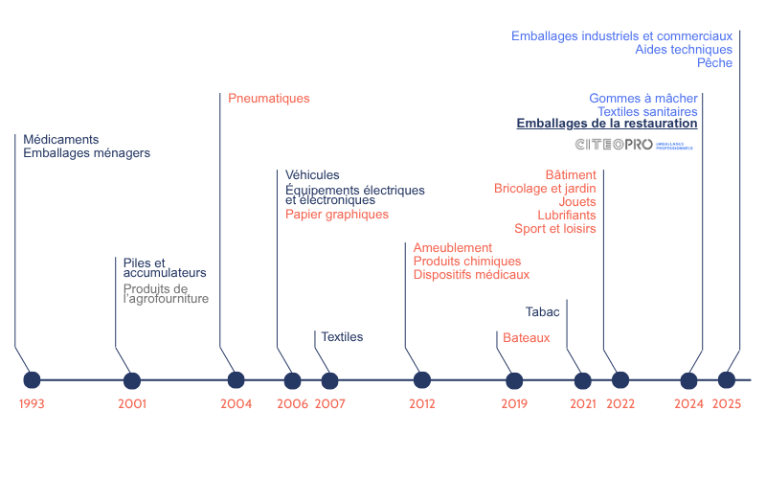
Multiplication des filières REP en France depuis plus de 30 ans
Une vingtaine de REP se sont développées ces trente dernières années, avec une accélération depuis 2020 notamment sous l’impulsion de la loi AGEC qui a prévu la création, entre 2021 et 2025, d’une dizaine de filières supplémentaires.​​
Filières encadrées par la réglementation européenne
Filières spécifiques françaises
Filières volontaires
Nouvelles filières à venir

Slide 7
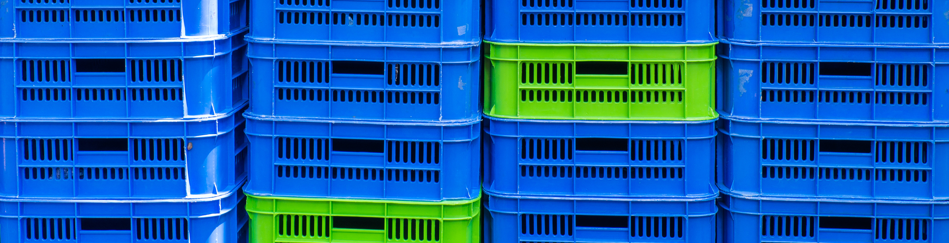
02
Contexte réglementaire

Slide 8


Un défi à la portée du métier
Avec près de 400 000 établissements de restauration et de débits de boisson en France, votre profession a le pouvoir de faire bouger les lignes ! ​
  Restauration collective
  (cantines d’écoles, d’entreprises, d’hôpitaux, etc.)
  Restauration commerciale
  (restaurants traditionnels, fast-food, débits de boisson, etc.)
  Commerces alimentaires
  (boulangeries, pâtisseries, supérettes, etc.)
  Circuits de ventes alternatifs
  (stations-service et ambulants par exemple)
  Autres acteurs
  (organisateurs de réception ou les GMS)
Pour rappel :
Est considéré comme un professionnel de la restauration :
Tout établissement qui prépare ou transforme un produit cuisiné dans un laboratoire interne à son magasin ;
Si les produits ainsi cuisinés sont destinés à une consommation immédiate, sur place ou à emporter.

Slide 9


Les obligations réglementaires qui s’appliquent à la filière
Le tri des emballages : une obligation, mais surtout une opportunité !
LA LOI AGEC*
LE CODE DE L’ENVIRONNEMENT
Collectez et valorisez vos
huiles alimentaires usagées
  Organisez le tri de vos déchets.
  Vous êtes d’ores et déjà tenus d’avoir des poubelles distinctes pour trier les emballages :
  Plastique / papier / carton / métal
  Verre
  Ordures ménagères
  Biodéchets (depuis le 1er janvier 2024)
  Interdiction progressive du plastique à usage unique :
  Depuis 2021 : pailles, couverts, assiettes, boîtes en polystyrène expansé (type fast-food), couvercles de gobelets, etc.
  Sur le réemploi :
  10% d’emballages réemployés d’ici 2027.
La Loi egalim
  Encouragez une alimentation saine, durable et accessible à tous. En termes de gestion des déchets, elle impose :
  Fin du plastique à usage unique : depuis janvier 2025, la restauration collective (scolaire, universitaire, etc.) doit éliminer les contenants en plastique à usage unique pour la cuisson, le réchauffage et le service.
*Dite « Loi Anti-Gaspillage pour une économie circulaire »

Slide 10
Avec des objectifs ambitieux à atteindre collectivement
10%
90%
-20%
D’emballages réemployés mis sur le marché d’ici 2027​
Objectif de taux de collecte des emballages de la restauration en 2028
De plastique dans les emballages à usage unique d’ici fin 2025
(vs. 2018)​
Les objectifs de recyclage d’ici 2028
Papiers / Cartons : 75%
Plastiques : 50%
Aluminium : 50%
Acier : 70%
Bois : 25%
Verre : 70%

Slide 11
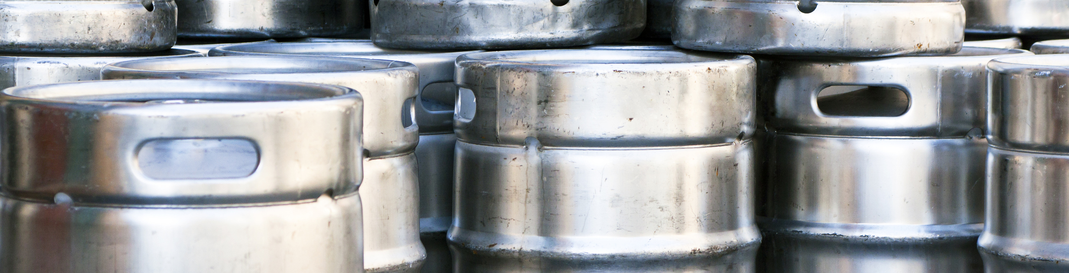
03
Qui est Citeo Pro ?

Slide 12

Qui est Citeo Pro

Slide 13


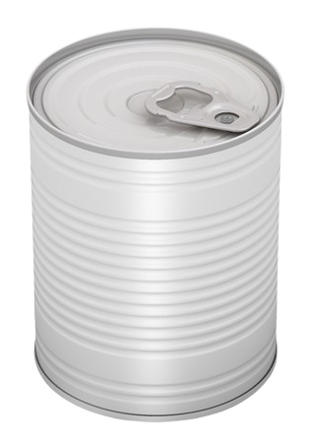

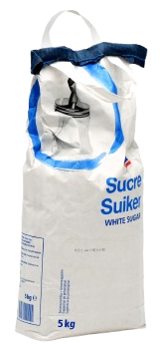
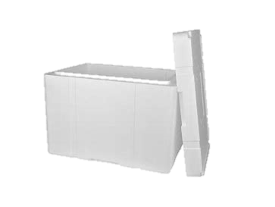

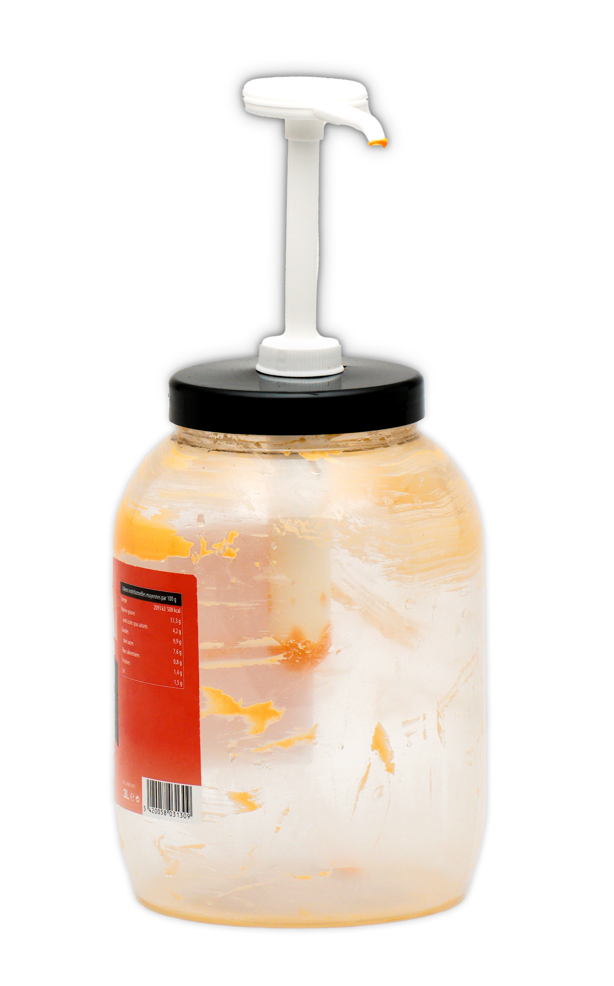

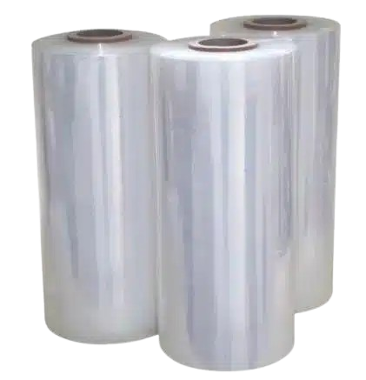

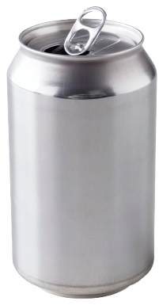
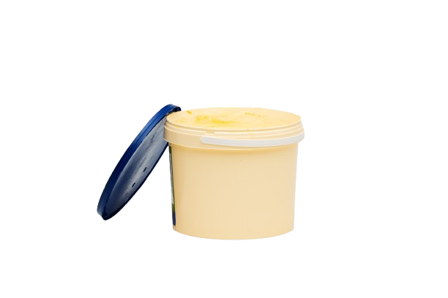
Collecte et tri des emballages détenus par les professionnels des CHR
Le bac jaune des CHR contient majoritairement des emballages mixtes alimentaires mais ne nécessite pas de tri par REP.
Emballages
de la restauration
Emballages mixtes alimentaires
Emballages industriels et commerciaux
Grands formats
Petits formats
Filière à venir
Il s’agit des emballages primaires alimentaires que l’on retrouve spécifiquement chez les professionnels de restauration.
Il s’agit des emballages primaires alimentaires que l’on retrouve également chez les ménages.
Il s’agit des emballages utilisés pour le regroupement ou le transport des produits alimentaires.
Filière des emballages industriels et commerciaux (pas de soutien à la collecte dans le cadre de la REP restauration)
Filière des emballages de la restauration
Filière des emballages ménagers
et papiers graphiques

Slide 14
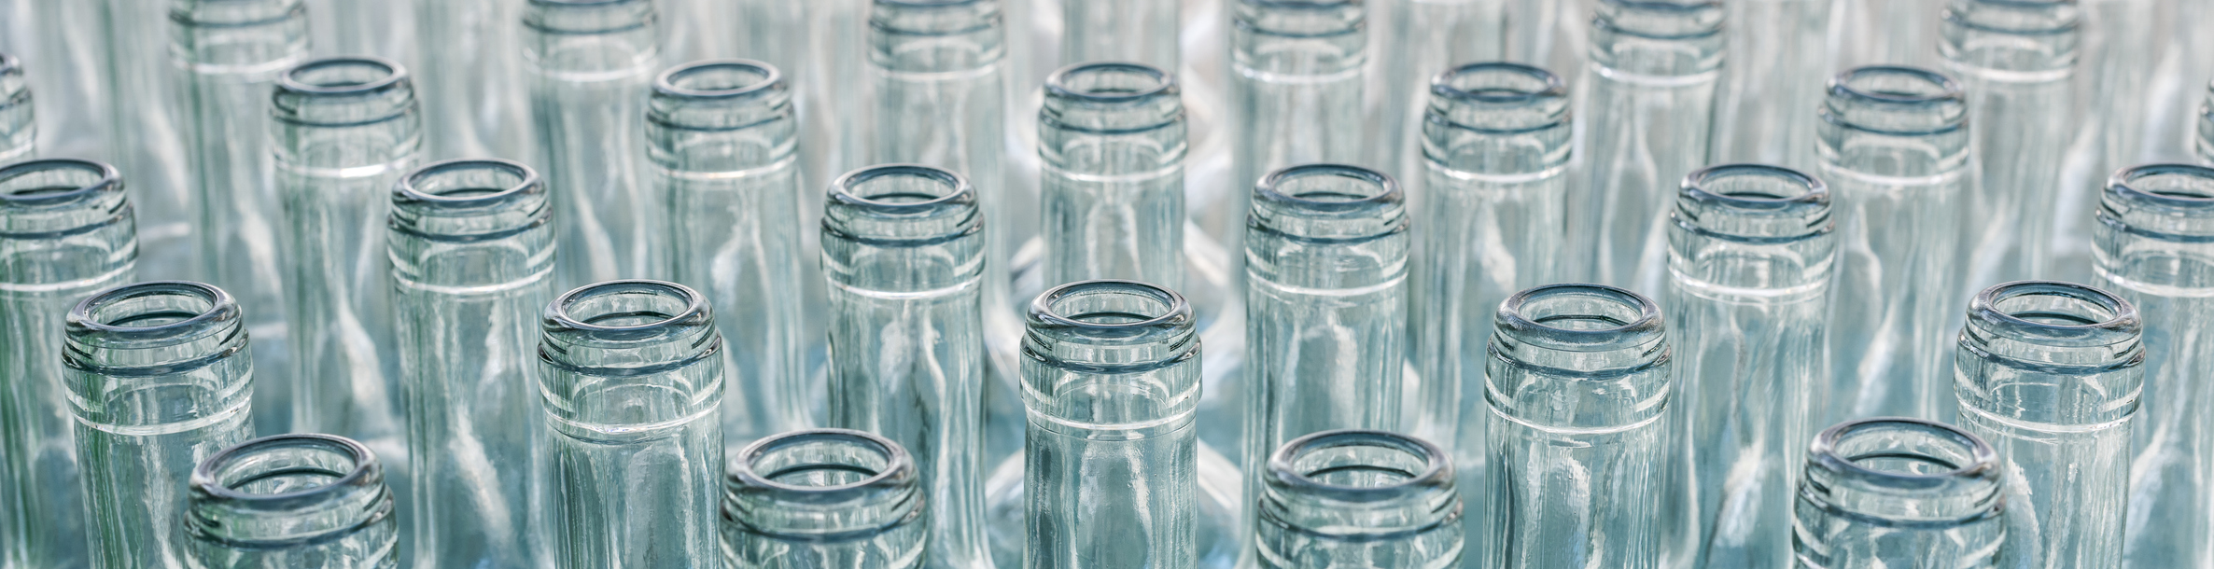
04
Les dispositifs existants

Slide 15






Dispositif pour les restaurateurs non collectés par le service public
Accompagnement pour les emballages à usage unique
Un changement de modèle en raison de la fusion avec la REP emballages pro
VALABLE POUR LA RESTAURATION COLLECTIVE
Collecte par
le service public
PLUSIEURS REP, UN UNIQUE BAC JAUNE pour les emballages en mélange
Collecte par
un prestataire privé
qui facture ce service
Tous les restaurants d’un territoire
Restauration à table, restauration rapide, restauration collective, restauration du travail, etc.
soutient les tonnes collectées
via le contrat CAP
soutient la traçabilité
des tonnes collectées
Rien ne change !
PAS DE MÉLANGE :
le restaurateur choisit entre les 2
options pour ses emballages
NOUVEAU & EXCLUSIF
15

Slide 16
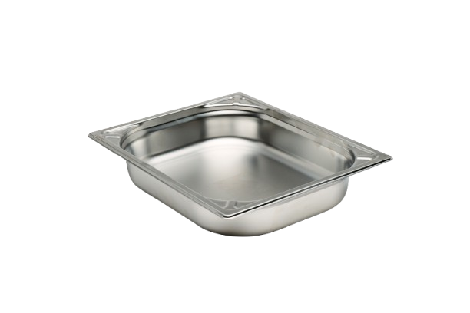
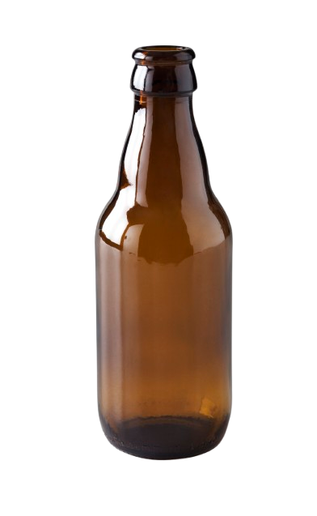
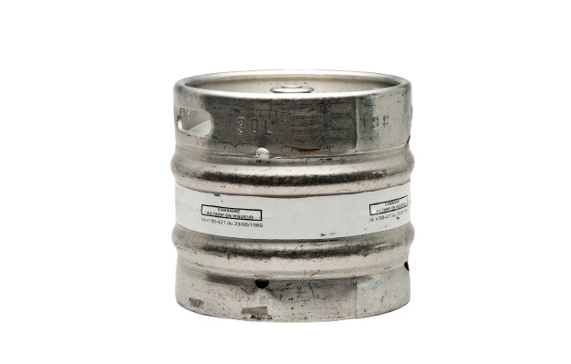



Dispositif de réemploi pour les restaurateurs
Solutions citeo pro
Si vous êtes concerné,
Scannez-moi ou rendez-vous
Sur citeopro.com
Citeo Pro lance un dispositif inédit
pour soutenir le réemploi des emballages
de la restauration.
Ce soutient concerne les fûts, les bouteilles en verre consignées et les bacs gastronormes pour chaque boucle de réemploi.
Citeo Pro consacre 5% des contributions perçues au développement du réemploi et accompagne ses clients via son Appel À Projet EncoRE plus de réemploi.
Cet Appel À Projets 2025 est désormais clôturé en raison de l’épuisement de l’enveloppe budgétaire dédiée. Nous remercions l’ensemble des porteurs de projets pour leur mobilisation et leur intérêt.

Slide 17
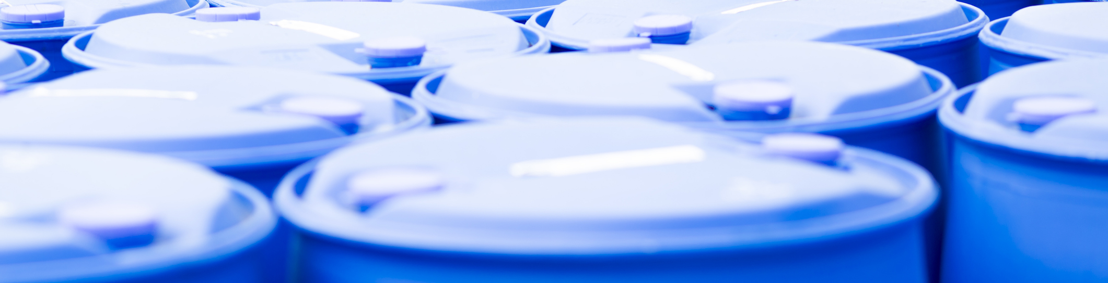
05
Des outils
à votre disposition pour sensibiliser vos clients

Slide 18
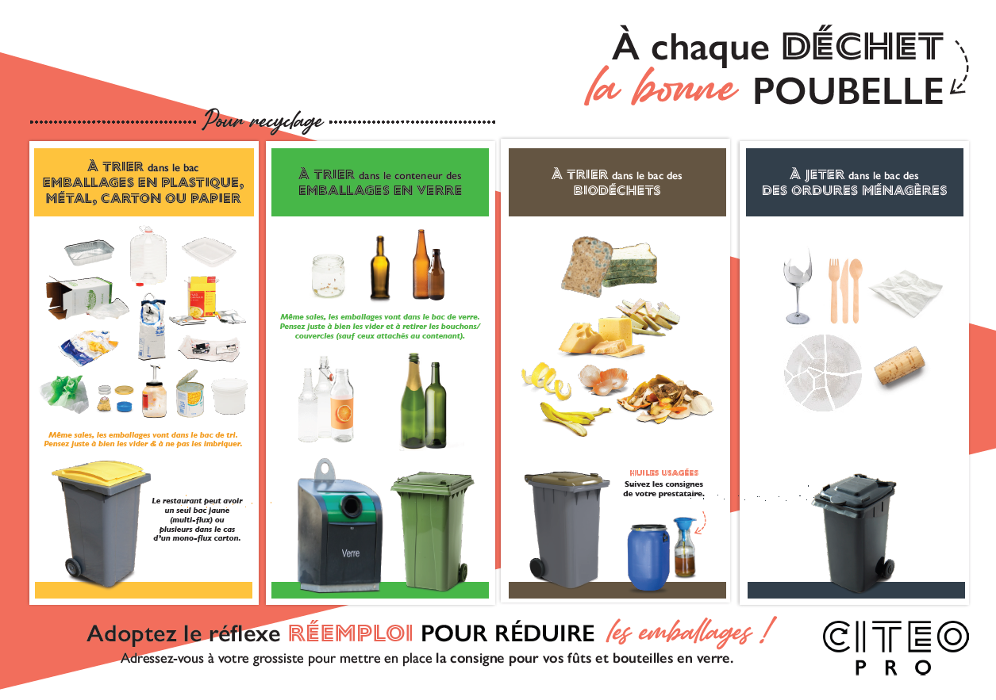

Un kit pratique pour vous aider
L’affiche Mémo tri
Un déchet bien trié, c’est un déchet mieux traité
Pour que le recyclage fonctionne, il faut commencer par jeter ses déchets dans les bonnes poubelles.
Scannez-moi
pour télécharger
l’ensemble des outils.
Ou rendez-vous sur citeopro.com

Slide 19

Un kit pratique pour vous aider
L’affiche destination
Chaque flux suit un circuit spécifique pour être recyclé, transformé ou valorisé en énergie, évitant ainsi l’enfouissement.
Scannez-moi
pour télécharger
l’ensemble des outils.
Ou rendez-vous sur citeopro.com

Slide 20

Un kit pratique pour vous aider
L’affiche obligations
Pour être en conformité, il faut savoir quelles règles s’appliquent en matière de gestion des déchets en restauration.
Scannez-moi
pour télécharger
l’ensemble des outils.
Ou rendez-vous sur citeopro.com

Slide 21

Un kit pratique pour vous aider
L’affiche écosystème
Pour que ce système fonctionne correctement, chacun à un rôle à jouer pour plus d’efficacité.
Scannez-moi
pour télécharger
l’ensemble des outils.
Ou rendez-vous sur citeopro.com

Slide 22

Un kit pratique pour vous aider
Le macaron
Valorisez votre engagement dans le tri de manière concrète avec ce macaron sur vos vitrines.
Scannez-moi
pour télécharger
l’ensemble des outils.
Ou rendez-vous sur citeopro.com

Slide 23
Merci

